Slide 1
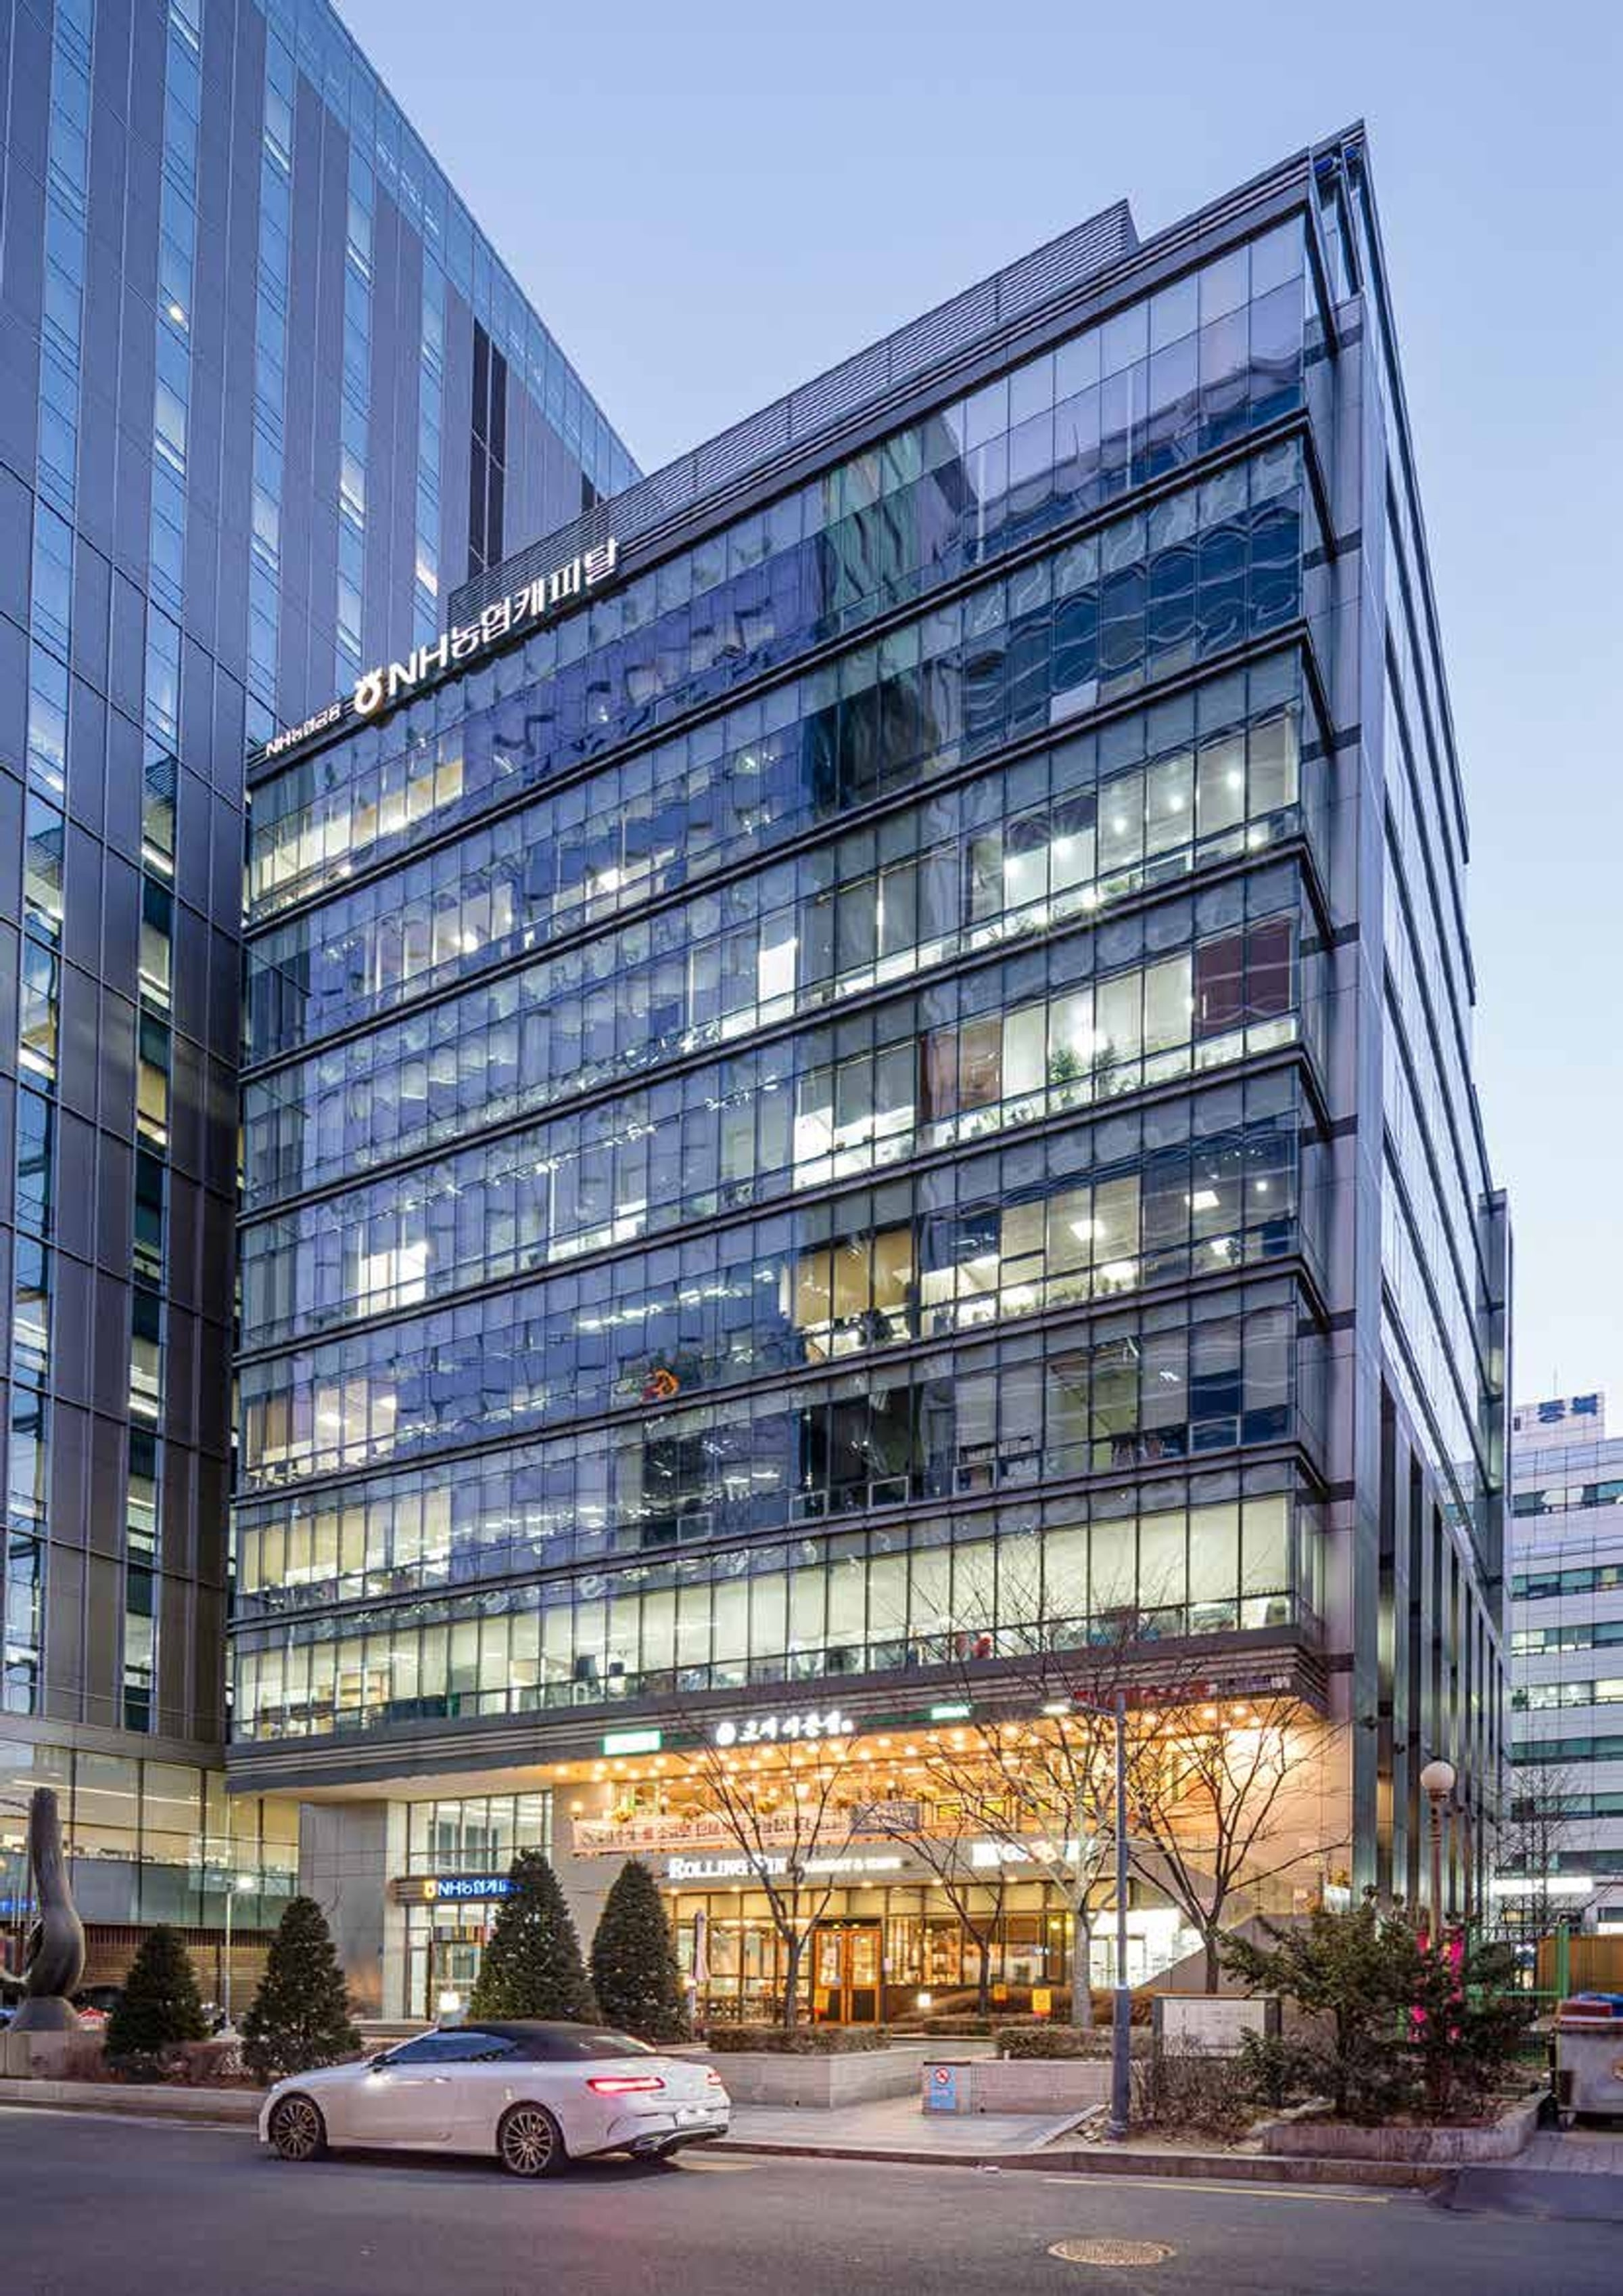
CREDEAL
INVESTMENT MEMORANDUM
NH농협캐피탈빌딩 투자설명서
오피스빌딩
오피스빌딩
2500억원
2500억원
크리딜 |
1

Slide 2

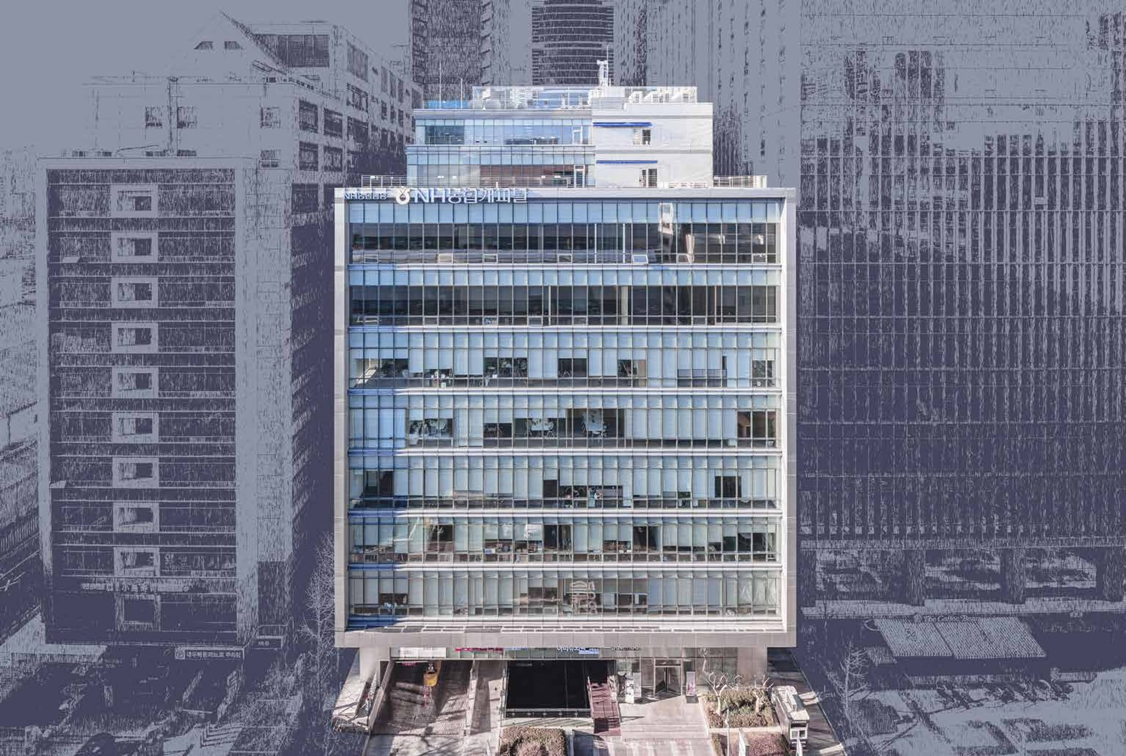
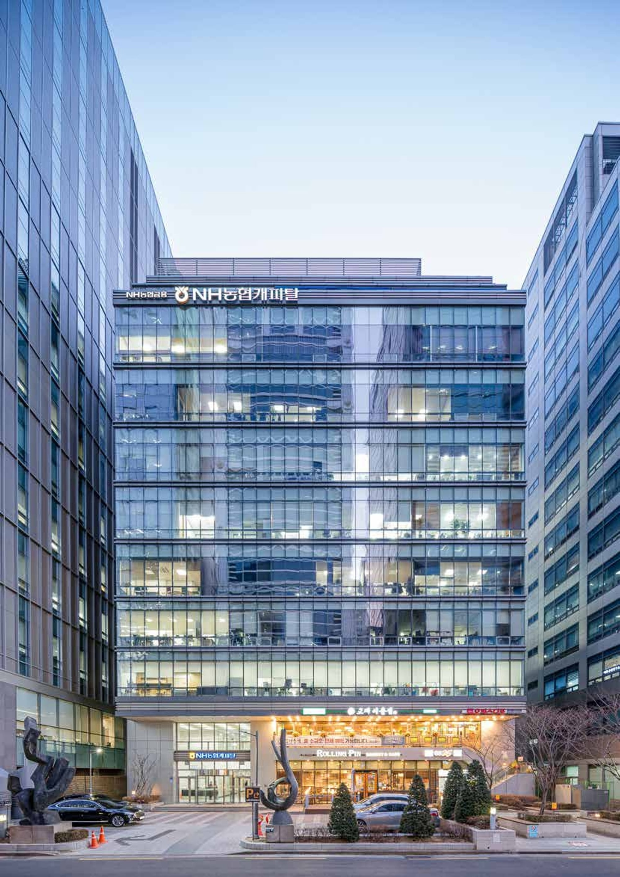
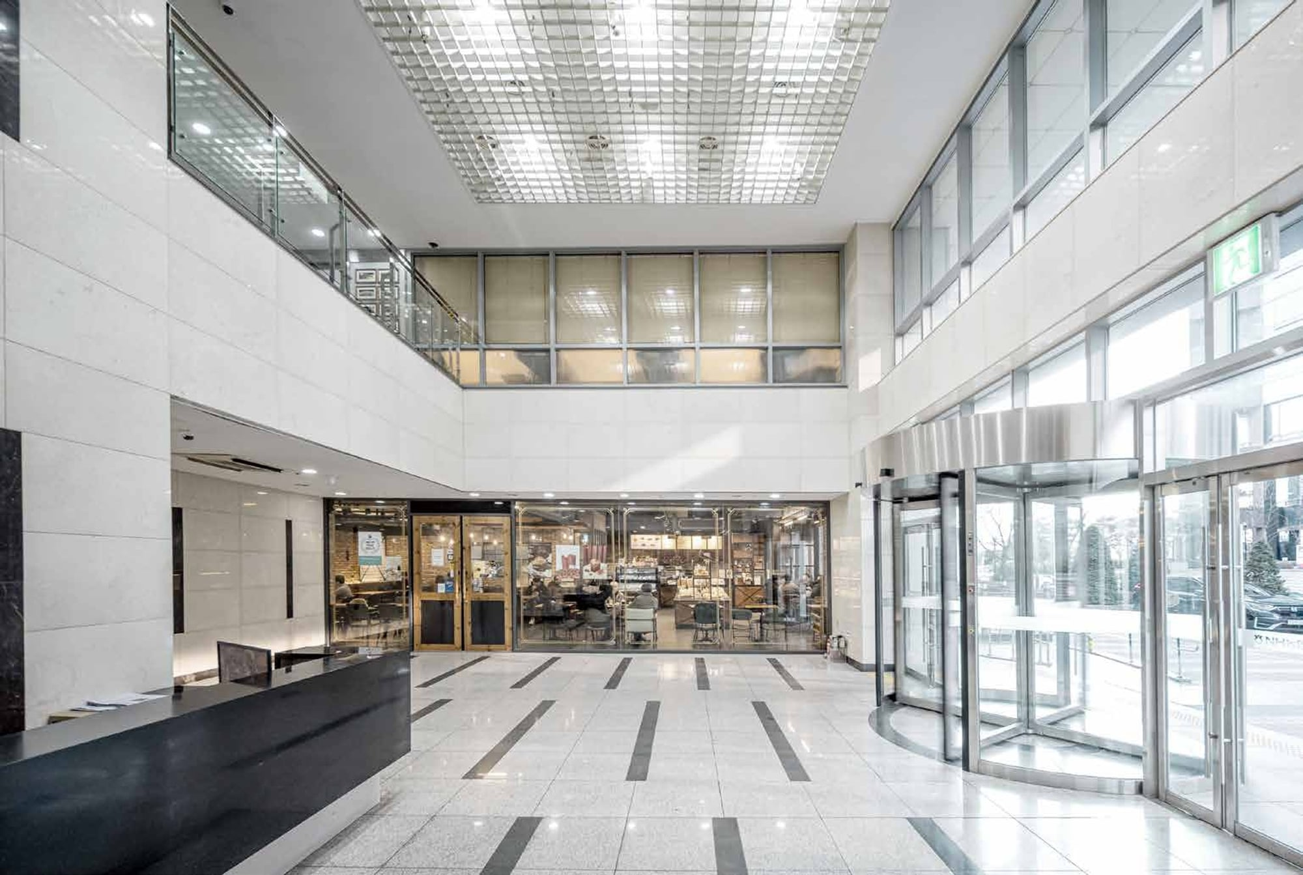
02
Gallery I · Leasable Space
층별 전용 임대공간
NH농협캐피탈빌딩 황혼 전경 및 상부 외관 파사드
건물 정면 전경 (인접 주변 건물 모노크롬 대비 강조)
지상 1층 공개공지 및 진입 광장 전경
2개층 오픈 더블 하이트(Double-Height) 아트리움 로비
크리딜 |
2

Slide 3
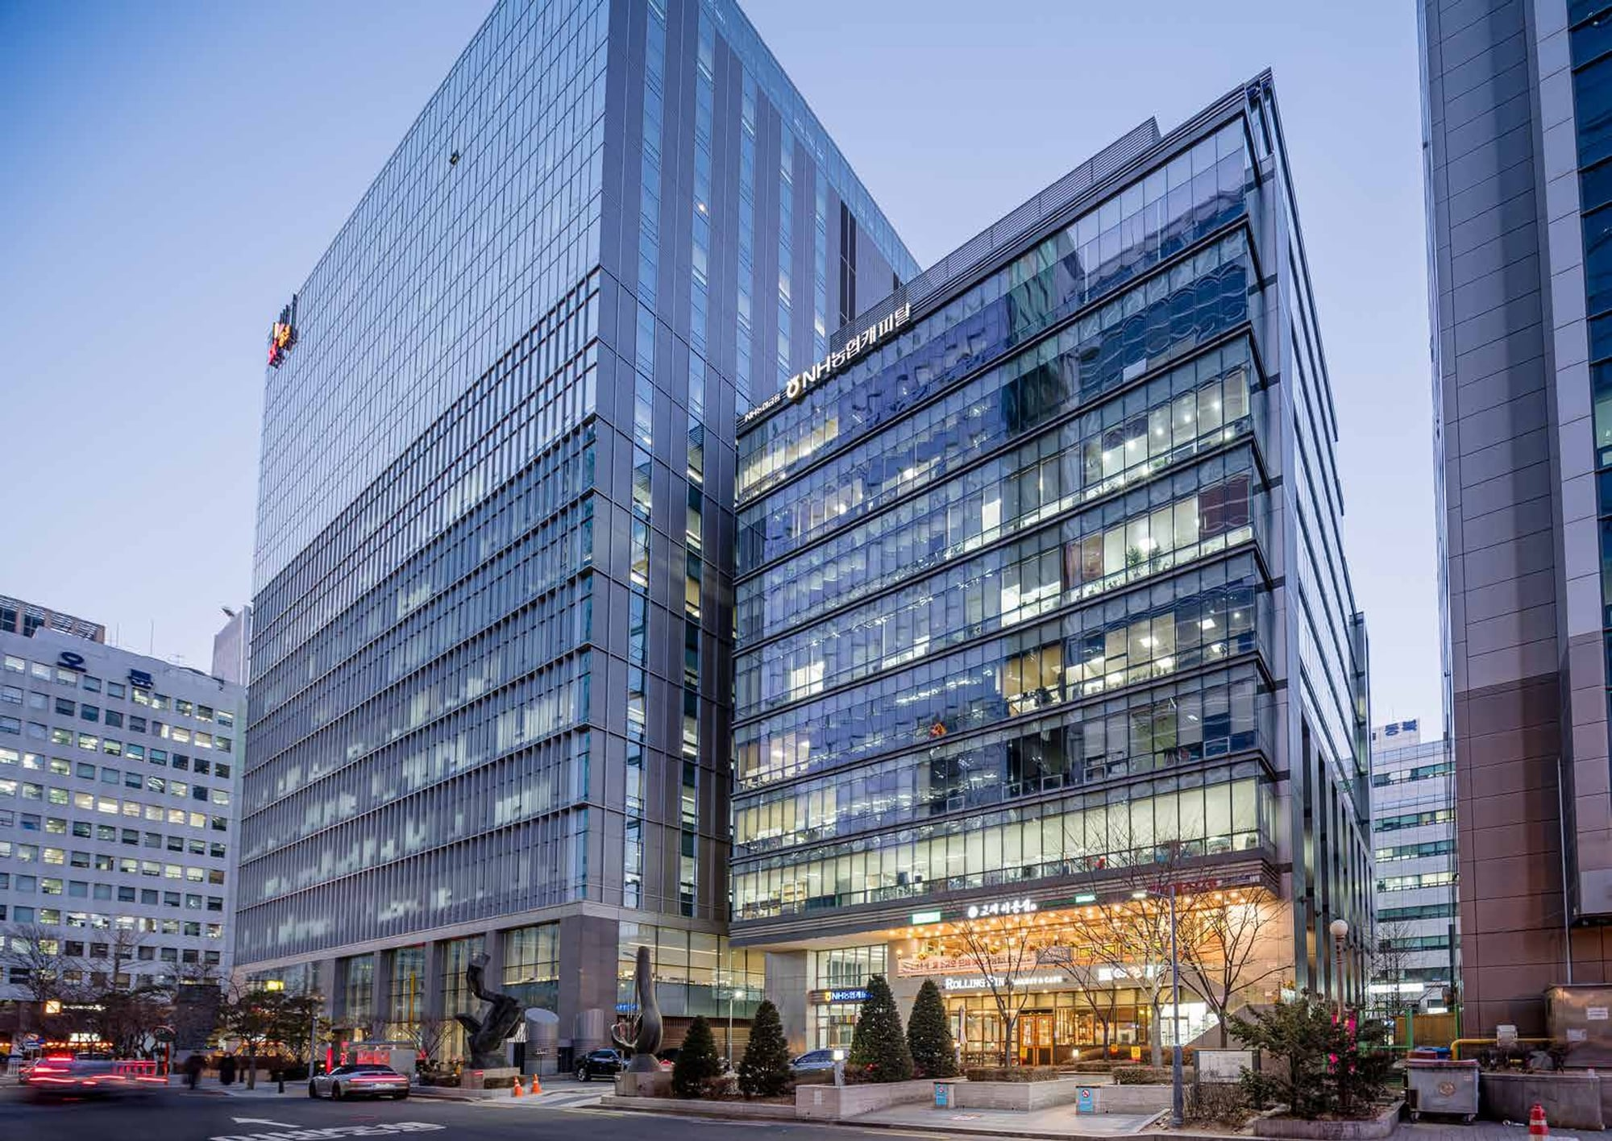
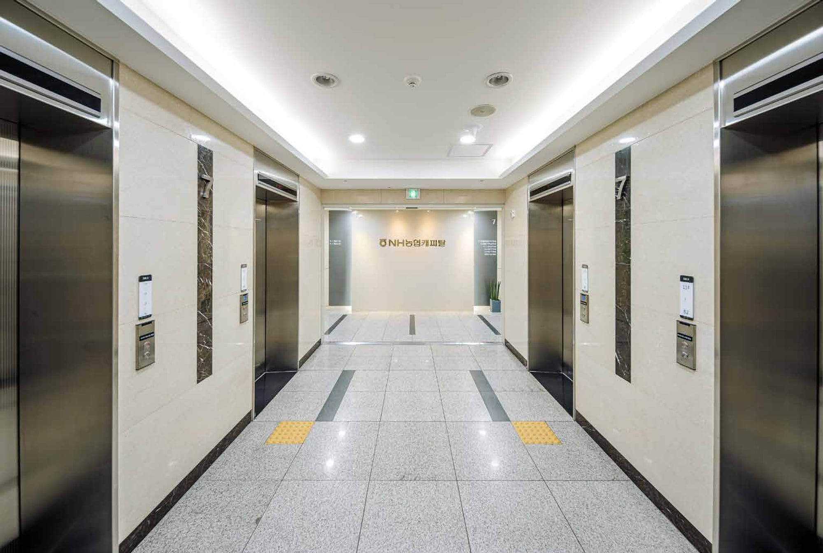
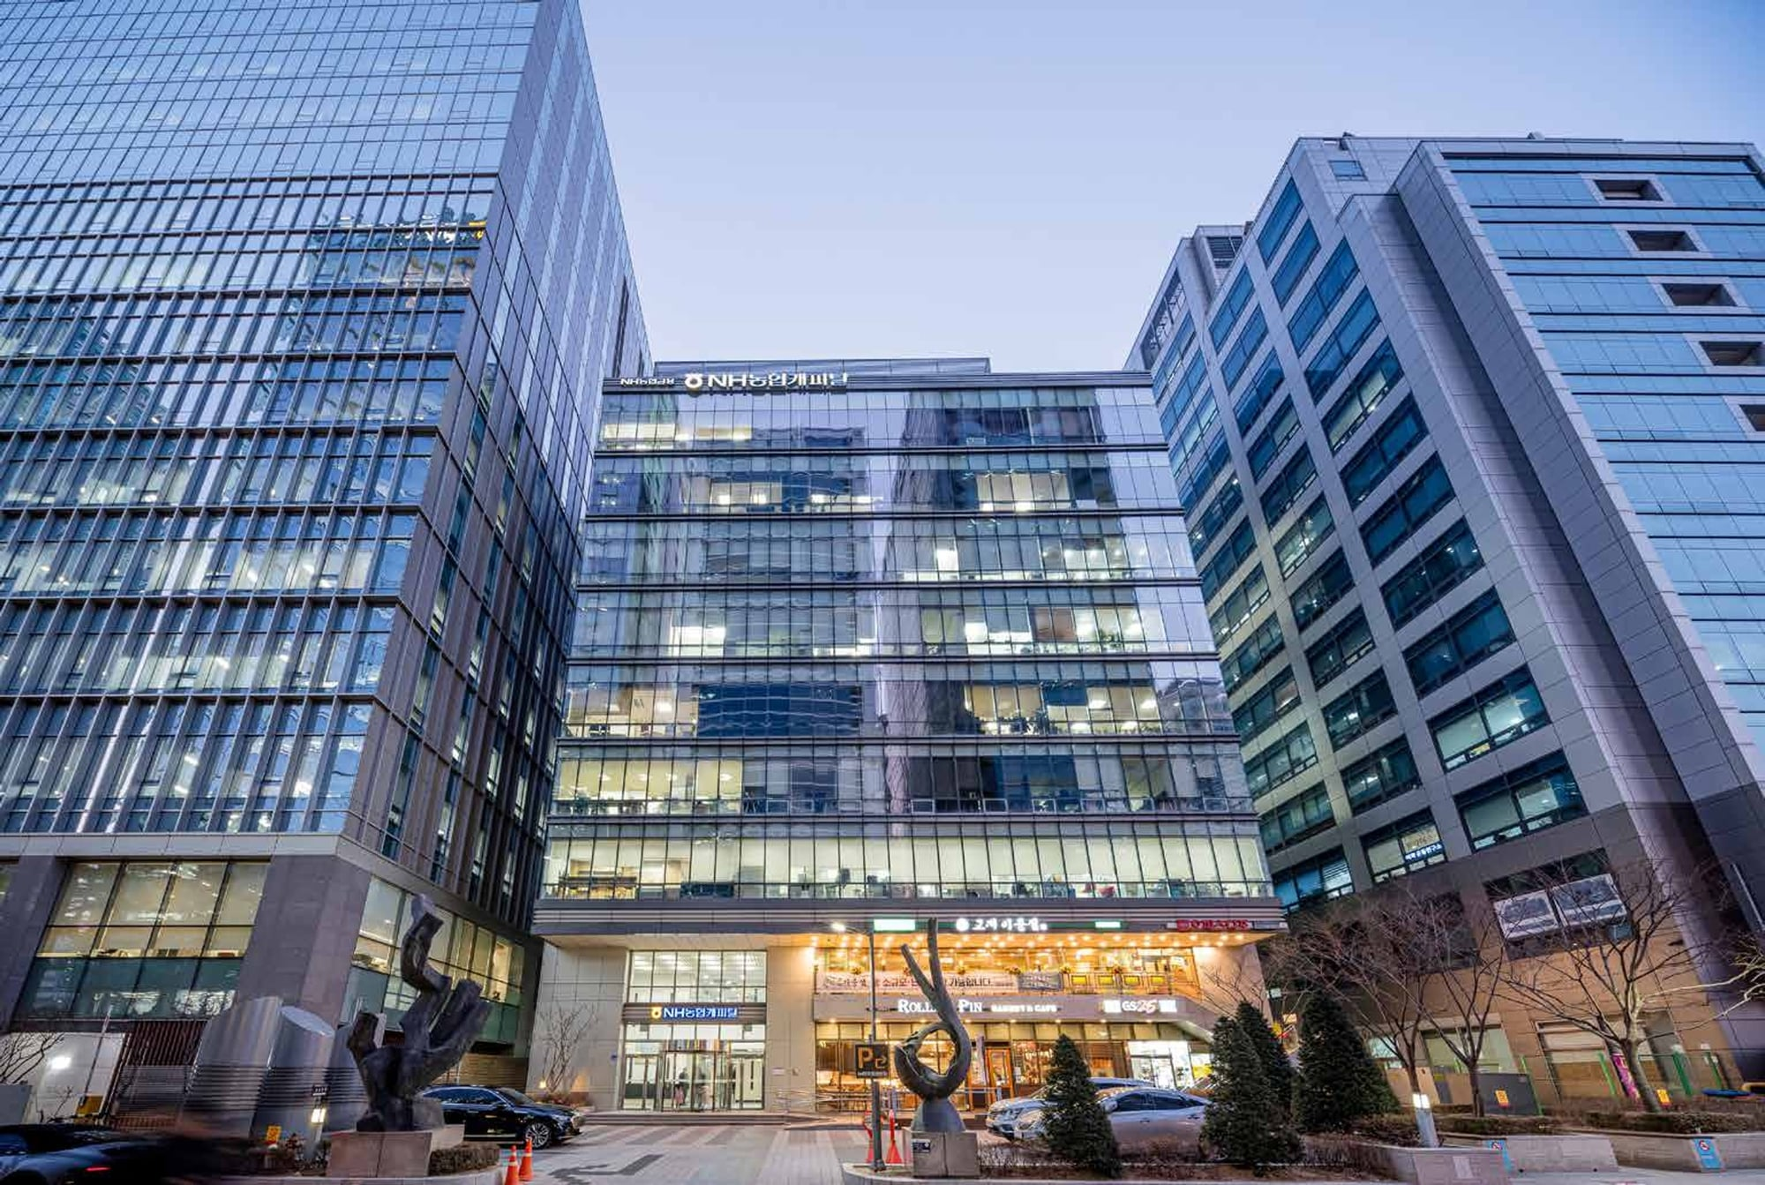
03
Gallery II · Leasable Space
층별 전용 임대공간
7층 전형적인 기준층 엘리베이터 홀 및 코어 마감
국제금융로 코너 전면 글라스 커튼월 외관
야간 조명 연출 및 1층 리테일(롤링핀, GS25) 가시성
크리딜 |
3

Slide 4
04
Summary
핵심요약
대상지
토지
건물
건물
건물명 / 소재지
용도지역 / 대지면적
연면적 / 건축면적
건폐율 / 용적률
건물
주차 / 승강기
3대 핵심 투자 포인트 (Investment Highlights)
01
대지 605.0평, 연면적 6,261.9평 규모의 여의도 희소 중대형 오피스
02
지하 6층 ~ 지상 11층, 승강기 4대 완비 및 102대 100% 자주식 주차
크리딜 |
4

Slide 5
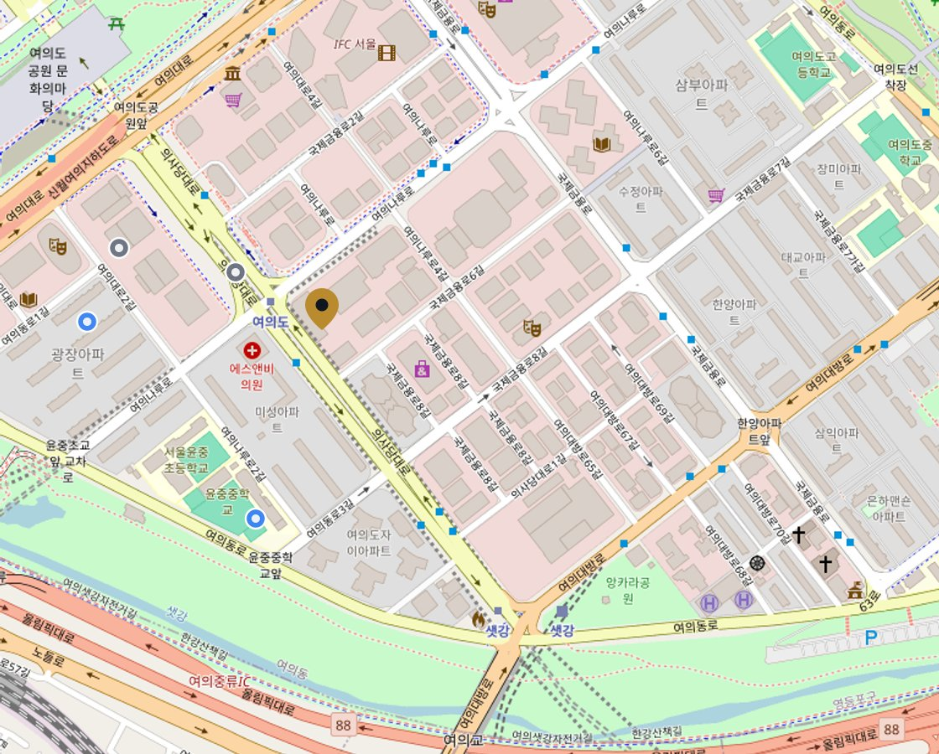
05
Location
입지 및 광역 대중교통망 분석
금융허브 YBD 내 핵심지역 및 쿼드러플 환승 잠재력
샛강역(9호선·신림선) 도보 3분 초역세권
신림선 개통으로 관악·서남권 16분대 직결
여의도역(5·9호선) 도보 7분
올림픽대로, 원효대교, 마포대교를 통한 도심(CBD) 15분, 강남(GBD) 20분
교통 호재 3대 축 완비
신안산선(2025 예정), GTX-B(2030 예정), 서부선 경전철(2030 예정) 직결 호재
크리딜 |
5

Slide 6
06
Land
토지 현황
토지이용계획 · 개별공시지가
용도지역
일반상업지역
입지 및 권리관계 실사 포인트
법정 건폐율 상한
60%
물건 접면 도로 폭 및 진출입 여건은 현장 실사 확인 사항입니다
등기부등본상 권리관계 및 제한물권 설정 여부를 확인하였습니다
지구단위계획 및 토지이용계획상 허용 용도를 검토하였습니다
법정 용적률 상한
800%
임대차 및 운용 관리 상태
주요 임차인별 계약 만기 분산 및 렌트롤 실사가 필요합니다
관리비 정산 내역 및 수선유지비 집행 이력을 점검하였습니다
취득세 감면 및 대출 조달 구조는 금융·세무 자문 후 확정됩니다
크리딜 |
6

Slide 7
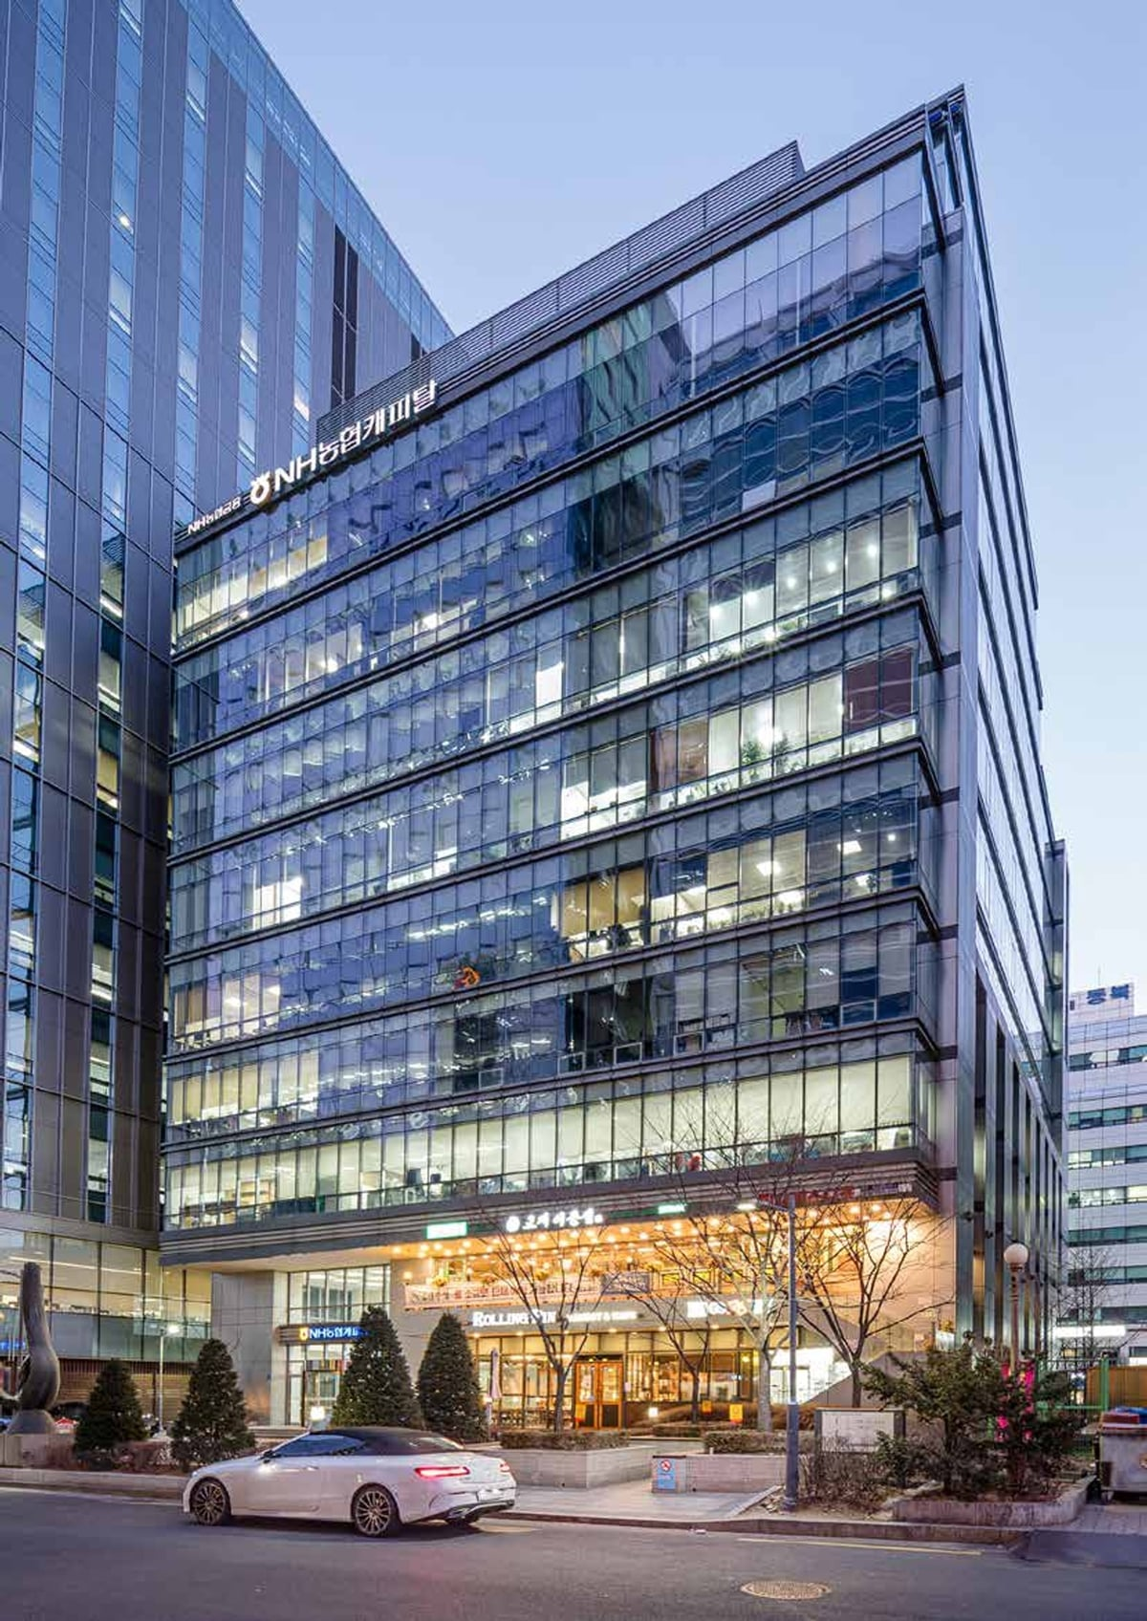
07
Building
토지 및 건물 상세 제원
건축물대장 및 토지이용계획 3단 그룹 제원
대상지
건물명 / 소재지 (NH농협캐피탈빌딩 / 영등포구 여의도동 45-3)
토지
용도지역 / 대지면적 (일반상업지역 / 2,000.00㎡ (605.00평))
건물
연면적 / 건축면적 (20,700.61㎡ (6,261.93평) / 1,163.73㎡ (352.03평))
건물
건폐율 / 용적률 (58.19% / 566.31%)
건물
주차 / 승강기 (총 102대 (자주식 95 옥내, 7 옥외) / 승강기 4대)
자산 하이라이트
대지 605.0평, 연면적 6,261.9평 규모의 여의도 희소 중대형 오피스
지하 6층 ~ 지상 11층, 승강기 4대 완비 및 102대 100% 자주식 주차
크리딜 |
7

Slide 8
08
Rent Roll
임대차 현황 및 스태킹 플랜
층수 | 주용도 | 전용면적(평) | 임대면적(평) | 주요 입주사 | 만기연도
11F | 업무시설 | 120.94 | 241.53 | NH농협캐피탈(주) 본사 | 2026
10F | 업무시설 | 156.85 | 313.27 | NH농협캐피탈(주) 본사 | 2026
9F | 업무시설 | 276.87 | 552.94 | NH농협캐피탈(주) 본사 | 2026
8F | 업무시설 | 276.87 | 552.94 | NH농협캐피탈(주) 본사 | 2026
7F | 업무시설 | 276.87 | 552.94 | NH농협캐피탈(주) 본사 | 2026
6F | 업무시설 | 277.20 | 553.67 | NH농협캐피탈(주) 본사 | 2026
5F | 업무시설 | 277.20 | 553.67 | NH농협캐피탈(주) 본사 | 2026
4F | 업무시설 | 278.22 | 555.65 | 어니스트인베스트먼트 / 르그랑코리아 | 2025
3F | 업무시설 | 278.23 | 555.65 | 한국휴렛팩커드 / 지앤비시스템 | 2025
2F | 근생/업무 | 221.52 | 426.98 | 세광그린푸드 / 오피스디포 | 2027
1F | 근린생활 | 155.77 | 315.94 | 롤링핀 베이커리 / GS25 편의점 | 2028
B1F | 근린생활 | 318.56 | 553.24 | 아비쥬의원 / 수티문 | 2027
크리딜 |
8

Slide 9
09
Stability
임대안정성
층별 임대차 실측 렌트롤 및 만기 현황 (WALE 2.1년, 공실률 0%)
11F
업무시설 (120.94)
핵심 요약 포인트
10F
업무시설 (156.85)
5F~11F 및 B2F: 앵커 테넌트 NH농협캐피탈(주) 8개층 단독 임차 (2026.04 만기)
저층부 및 B1F: 우량 리테일(롤링핀, 아비쥬의원, GS25, 세광그린푸드) 장기 영업 중
9F
업무시설 (276.87)
8F
업무시설 (276.87)
7F
업무시설 (276.87)
6F
업무시설 (277.20)
5F
업무시설 (277.20)
4F
업무시설 (278.22)
3F
업무시설 (278.23)
2F
근생/업무 (221.52)
크리딜 |
9

Slide 10
10
Profit
수익성 및 현금흐름 분석
연간 순영업소득 (NOI) 및 임대수익 구조
연 순수익률 (Cap Rate)
보증금 총액
월 임대료
2.52%
120억 원
5억
WALE
2.1년 (우량 금융사 및 대기업 임…
투자 가치 제안
연 순수익률 (Cap Rate): 2.52% (매각희망가 2,500억 원 기준) 보증금 총액: 120억 원
크리딜 |
10

Slide 11
11
Comps
주변 오피스 시세 비교
- YBD 프라임 오피스 실거래가
연면적 평당 약 3,800만 ~ 4,300만 원 형성
본건 대상(연면적 평당 약 3,992만 원)은 여의도 핵심 입지 및 단독 사옥 희소성 대비 적정 시장 가치 확보
크리딜 |
11

Slide 12
12
Thesis
핵심 투자 가치 제안
CBRE 벤치마크 5대 핵심 투자 기둥 (5 Strategic Pillars)
01
02
Superb Accessibility
WALE 2.1년 가치 상승 기회
9호선·신림선 샛강역 도보 3분, 5·9호선 여의도역 도보 7분의 쿼드러플 대중교통망
잔여 임대기간 2.1년 도래 시 YBD 오피스 임대료 인상 반영 또는 매수인 사옥 자가사용 가능
종합 가치 제안
본 자산에 대한 상세 분석 및 투자 의사결정은 원본 임대차 계약서 및 공부상 권리관계 실사를 바탕으로 진행됩니다.
크리딜 |
12

Slide 13
13
Checklist
실사 및 확인 필요사항
거래 안정성 확보를 위한 필수 법률·물리·임대차 실사 점검 항목 (총 6건)
✓
등기부등본 갑구/을구 권리관계 및 근저당 채권최고액 전액 말소 조건 원본 대조
✓
토지이용계획확인원상 도시계획시설 저촉, 건축선 후퇴, 지구단위계획 특별계획구역 확인
✓
임대차 원본 계약서 대조 (보증금, 월임대료, 관리비 실입금 내역 및 제소전화해조서)
✓
기계식 주차기 정기 안전점검 합격증, 승강기 검사필증, 소방 완비증명서 실물 실사
✓
건축물대장상 위반건축물 등재 여부 및 불법 증축·용도변경 이행강제금 납부 이력 점검
✓
정화조 용량 대비 현 업종 적합성 및 하수도 원인자부담금 추가 부과 대상 여부 확인
※ 본 체크리스트는 계약 전 매수인의 안전한 자산 인수를 위한 필수 확인 사항이며, 실사(Due Diligence) 결과에 따라 매매 조건 및 잔금 일정이 조정될 수 있습니다.
크리딜 |
13

Slide 14
14
Process
법적 면책 및 진행 절차
01
02
1단계
2단계
본 문서는 잠재 매수인의 예비 투자 검토 목적으로 작성
본 문서는 잠재 매수인의 예비 투자 검토 목적으로 작성된 비밀 유지 문서(Confidential & Proprietary)입니다.
거래 절차
매수의향서(LOI) 접수 데이터룸(VDR) 실사 입찰 및 우선협상대상자 선정 매매계약 체결
크리딜 |
14

Slide 15
15
Closing
표기 기준 및 면책
01
관심 표명
→
02
NDA 체결
→
03
현장 실사
담당 중개사에게 초기 관심 표명 및 상담 요청
비밀유지계약 후 상세 임대차·재무 자료 제공
건물 컨디션 및 설비 직접 확인 후 의향서(LOI) 제출
데이터 출처 표기
면책 조항
✓ 공부확인
등기부·대장 등 공적 장부 직접 확인
본 자료는 투자 권유가 아니며, 기재된 정보의 정확성을 보증하지 않습니다.
★ 전문가검증
세무사·감정평가사 등 전문가 확인
▲ 매도인고지
매도인이 구두 또는 서면으로 고지
● 중개인입력
중개인 현장 조사 및 경험 기반 입력
◇ AI추정·가정
시나리오 분석 및 AI 모델 추정
본 자료의 모든 수치는 예비 검토용이며, 상세 실사 자료 및 비밀 상담은 담당 전문 중개사를 통해 제공됩니다.
크리딜 |
15

Slide 16
16
Records
공부 발췌
건축물대장 표제부
주용도
업무시설 및 제2종근린생활시설
입지 및 권리관계 실사 포인트
구조
철근콘크리트조
물건 접면 도로 폭 및 진출입 여건은 현장 실사 확인 사항입니다
등기부등본상 권리관계 및 제한물권 설정 여부를 확인하였습니다
지구단위계획 및 토지이용계획상 허용 용도를 검토하였습니다
연면적
20,700.61㎡ (6261.9평)
건축면적
1,163.73㎡
승강기
4대
주차
102대 (자주식 0 / 기계식 0)
임대차 및 운용 관리 상태
주요 임차인별 계약 만기 분산 및 렌트롤 실사가 필요합니다
관리비 정산 내역 및 수선유지비 집행 이력을 점검하였습니다
취득세 감면 및 대출 조달 구조는 금융·세무 자문 후 확정됩니다
크리딜 |
16

Slide 17
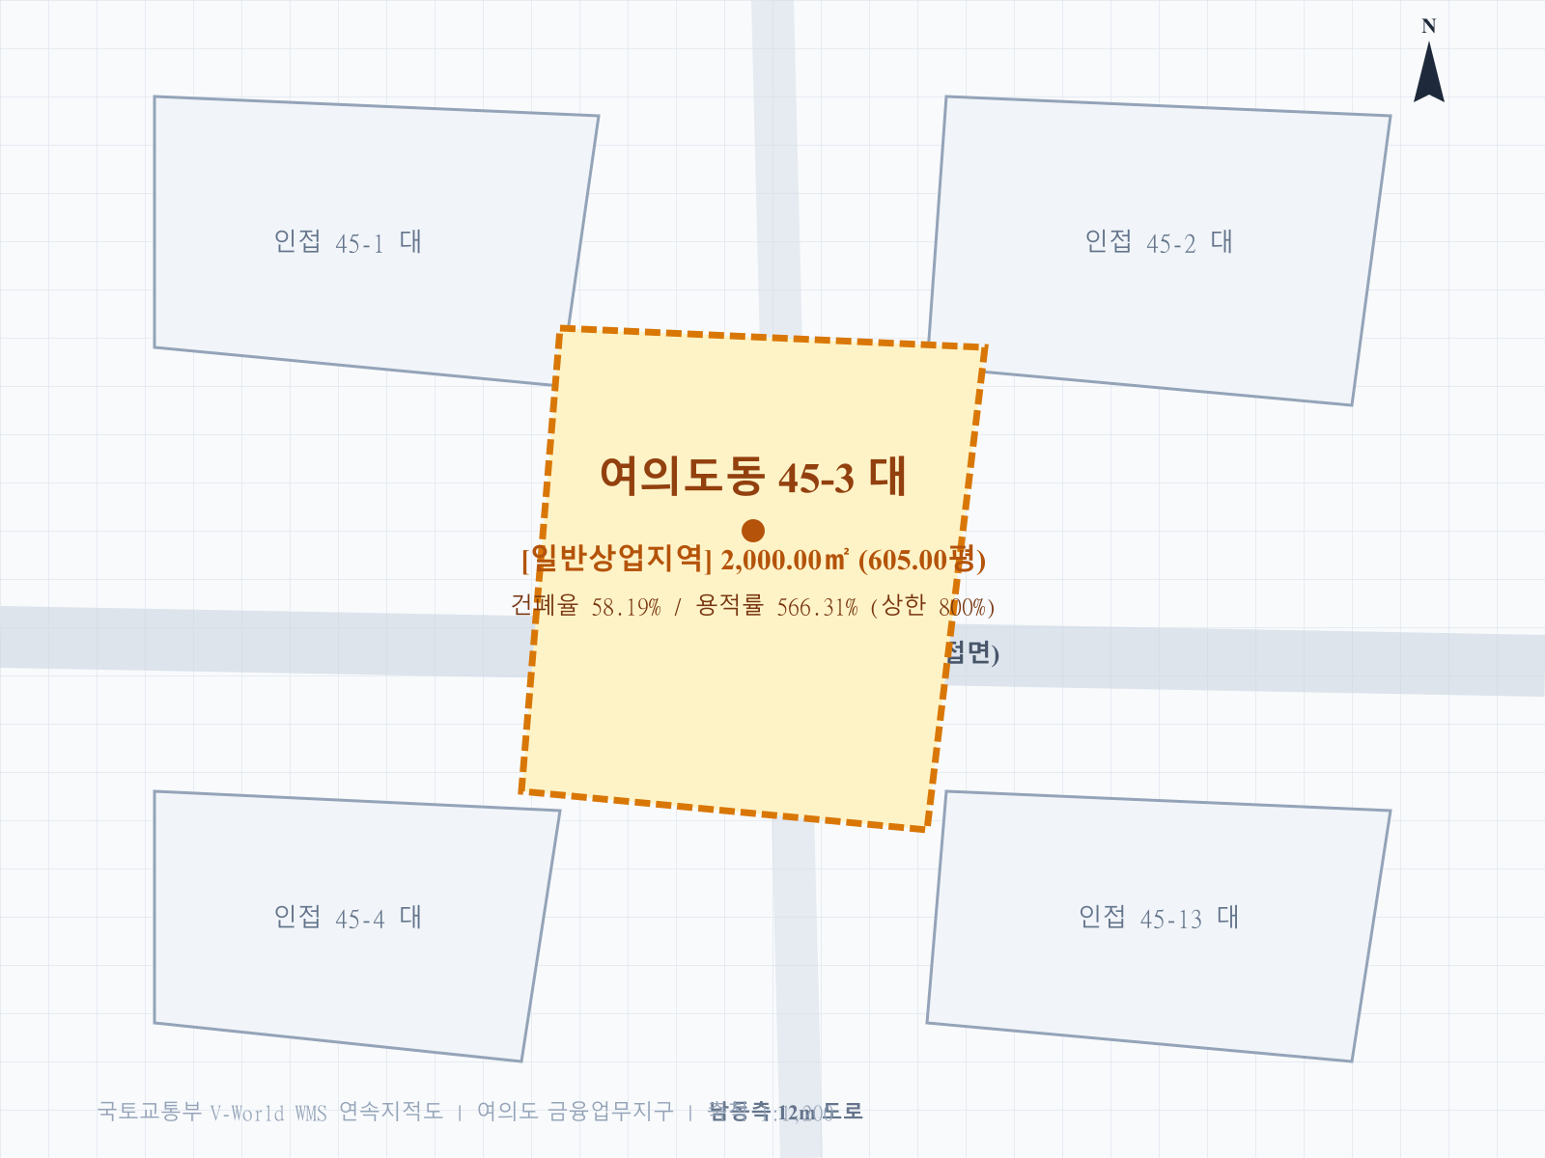
17
Cadastral
지적도
연속지적도 (V-World)
용도지역
일반상업지역
법정 건폐율 상한
60%
법정 용적률 상한
800%
© V-World 국토교통부 | 2026
크리딜 |
17

